Slide 1
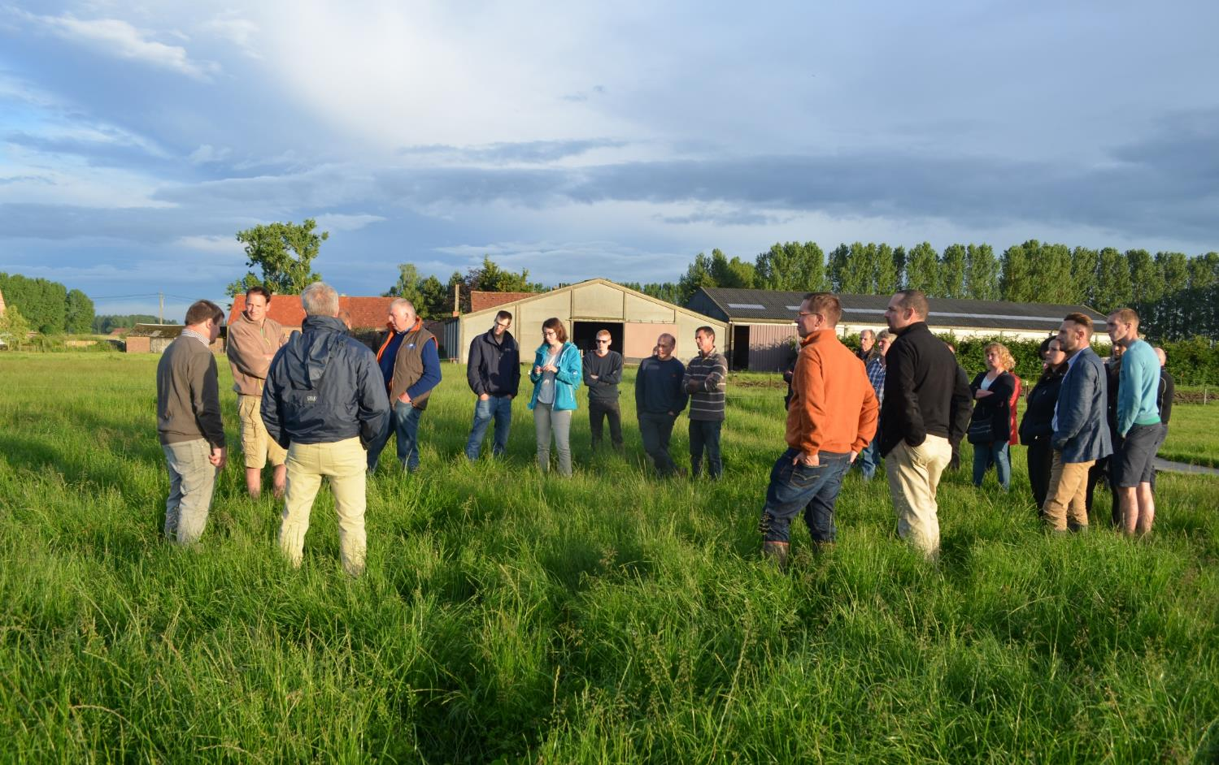
Crise du lait : ensemble, éleveurs et citoyens proposent des solutions pour l'avenir
Sylvie La Spina – Nature & Progrès
Mercredi 1er février 2017 - RDV de la diversification - Gembloux

Slide 2
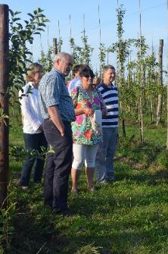
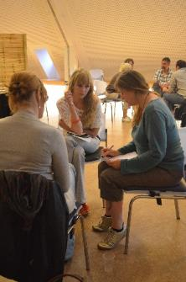
Crise du lait en Wallonie : les consommateurs s’impliquent dans la recherche de solutions
Crise du lait en Wallonie : éleveurs et citoyens proposent des solutions pour l’avenir !
1. Le projet « Echangeons sur notre agriculture »
Depuis 2014, avec le soutien du Ministère wallon de l’Agriculture.
Rassemble citoyens et agriculteurs autour de problématiques agricoles.
Objectifs :
Sensibiliser les citoyens à l’importance des questions rurales
Informer par le biais de rencontres avec le secteur agricole
(colloques, visites de fermes, d’abattoirs…)
Discuter, débattre, chercher ensemble des solutions
Approfondir et diffuser les pistes vers le monde agricole

Slide 3
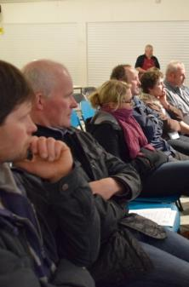
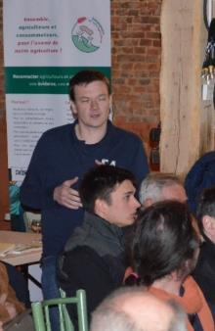
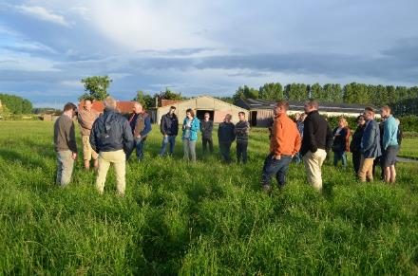
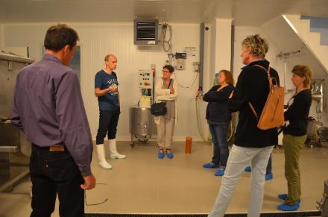
Crise du lait en Wallonie : les consommateurs s’impliquent dans la recherche de solutions
2. Méthodologie
Projection du documentaire « Il a plu sur le grand paysage » et débats
Sondage : rassemble pistes et avis
Approfondissement de pistes (autonomie) : visites de fermes et fromageries coopératives
Echanges sur les résultats (Libramont, Valériane…)
Compilation des résultats et diffusion (brochure, articles, colloques, etc.)

Slide 4
Crise du lait en Wallonie : les consommateurs s’impliquent dans la recherche de solutions
3. Pistes de solutions proposées et importance
MARCHÉ | PRODUCTION | VALORISATION | FILIERE
Marché à l’export | Autonomie | Lait à plus-value | Circuit court
Sortir du libre-échange | Mutualisation des outils
 |  | Transformation fromagère | Négociation en circuit long
Réguler la production | Accès à la terre

Slide 5
Crise du lait en Wallonie : les consommateurs s’impliquent dans la recherche de solutions
3. Pistes de solutions proposées et importance
MARCHÉ
Marché à l’export
Sortir du libre-échange
Réguler la production
Chercher des marchés à l’export pour écouler la surproduction belge/européenne de lait : une fausse bonne idée !
Non au libre-échange des produits alimentaires :
délocalisation de l’alimentation !
Des marchés volatiles où la concurrence est rude
Notre souveraineté alimentaire et celles des autres
Mes aliments ont un visage
La garantie et la maîtrise des produits
Coûts écologiques des transports « inutiles » d’aliments
Stop aux excédents de poudre de lait : réguler la production

Slide 6
Crise du lait en Wallonie : les consommateurs s’impliquent dans la recherche de solutions
3. Pistes de solutions proposées et importance
PRODUCTION
Autonomie
Mutualisation des outils
Accès à la terre
Un élevage laitier (encore plus) autonome en intrants, notamment en alimentation animale
Moins de factures, moins de dépendance
Répond davantage aux attentes sociétales (bien-être, climat...)
Lait de meilleure qualité, meilleure valorisation
Moins de lait ? Mais est-ce un problème ?
Mutualiser les outils de production (de transformation et de vente) : favoriser les CUMA, coopératives...?
Faciliter l’accès à la terre des producteurs (voir brochure)

Slide 7
Crise du lait en Wallonie : les consommateurs s’impliquent dans la recherche de solutions
3. Pistes de solutions proposées et importance
VALORISATION
Lait à plus-value
Transformation fromagère
Valoriser davantage la qualité du lait
Démystifier les produits laitiers
Labelliser du lait à l’herbe, lait local, etc.
Renforcer la transformation fromagère
62 % des fromages consommés en Belgique viennent d’ailleurs
La demande pour des produits wallons n’est pas suffisamment rencontrée selon l’APAQ-W
Plus-value importante, meilleure rémunération potentielle des producteurs

Slide 8
Crise du lait en Wallonie : les consommateurs s’impliquent dans la recherche de solutions
3. Pistes de solutions proposées et importance
FILIERE
Circuit court
Négociation en circuit long
Renforcer le circuit court
Une relation directe, meilleure maîtrise du prix
Demande toujours croissante
3 % du lait mais 514 producteurs laitiers wallons (1/7) !
Renforcer les capacités de négociation des éleveurs en circuit long
Transparence sur les coûts et les marges mais aussi sur le mode de production et de transformation (CQLP)
Un label équitable pour guider les consommateurs ?

Slide 9
Crise du lait en Wallonie : les consommateurs s’impliquent dans la recherche de solutions
4. Des solutions pour tous

Slide 10
Crise du lait en Wallonie : les consommateurs s’impliquent dans la recherche de solutions
4. Des solutions pour tous
Deux enjeux
Impliquer le citoyen consommateur comme un réel partenaire !
Favoriser la coopération : coopératives de valorisation des produits laitiers, en circuit court et en circuit long

Slide 11
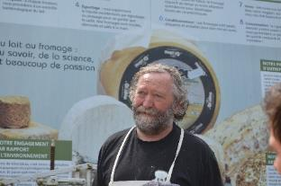
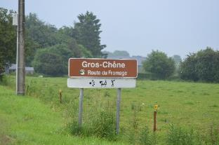
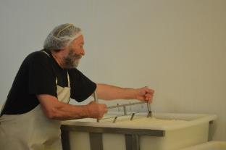
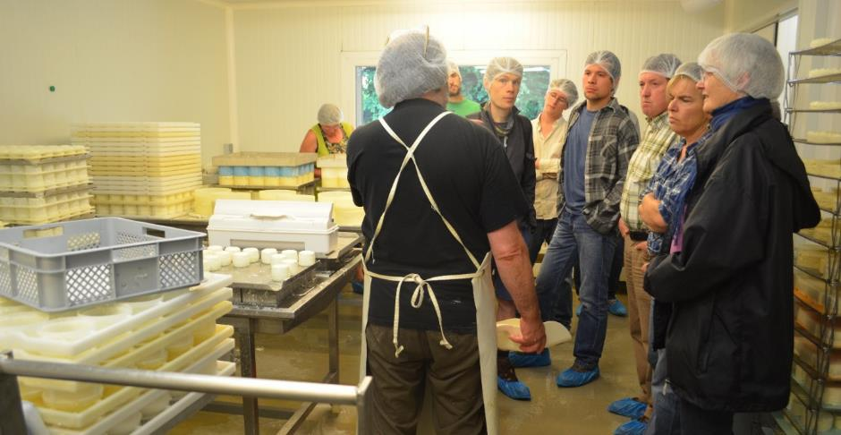
Crise du lait en Wallonie : les consommateurs s’impliquent dans la recherche de solutions
5. Exemples inspirants
Fromagerie coopérative du Gros Chêne (Méan)
Daniel & Michèle Cloots
200.000 L de lait de vache / an
+ lait de chèvre et de brebis
7 unités de travail
Investissement de 600.000 euros

Slide 12
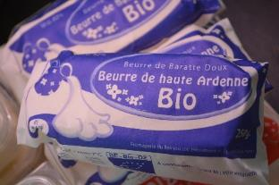
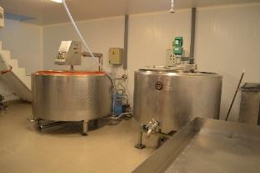
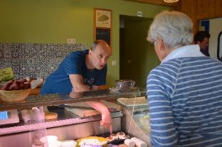
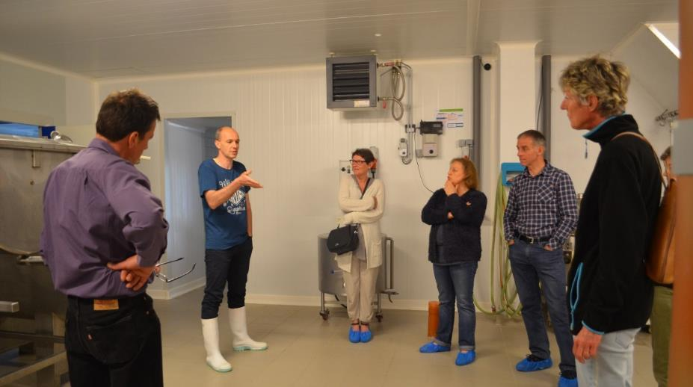
Crise du lait en Wallonie : les consommateurs s’impliquent dans la recherche de solutions
5. Exemples inspirants
Fromagerie coopérative du Bairsoû (Trois-Ponts)
Benoit & Cécile Robert
300.000 L de lait de vache / an
+ lait de chèvre + bientôt brebis
4 unités de travail
Investissement 500.000 euros

Slide 13
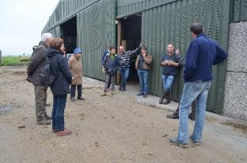
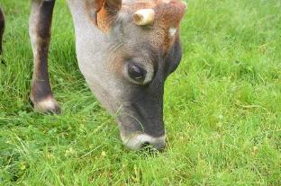
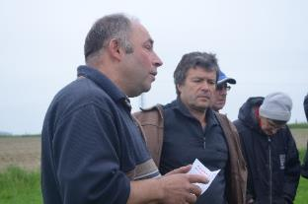
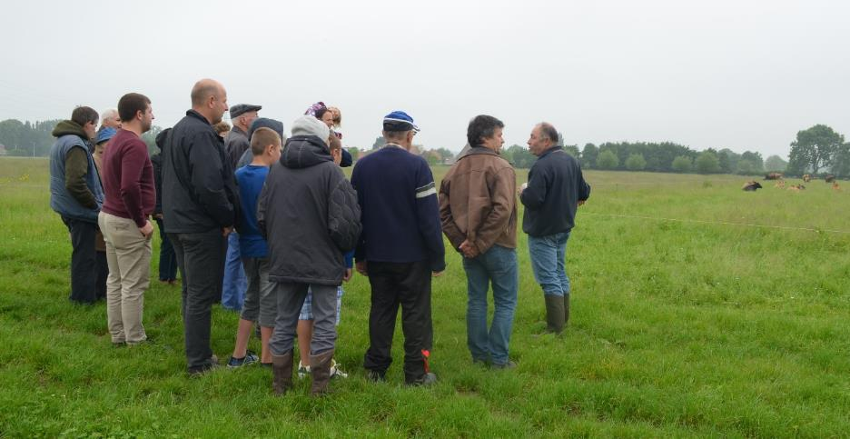
Crise du lait en Wallonie : les consommateurs s’impliquent dans la recherche de solutions
5. Exemples inspirants
« Si on ne transforme pas, on n’est jamais maître de son prix »
Ferme du Moulin (Chièvres)
Dany et Nathalie Dubois
60 VL (Jersey) sur 80 ha
PP, PT & Cultures (TAP)
Pâturage tournant
50 % du lait transformé à la ferme
Colis de viande bœuf – porc…

Slide 14
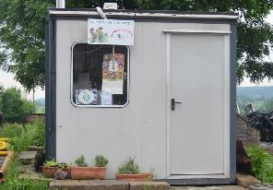
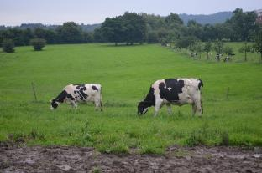
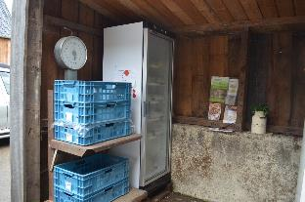
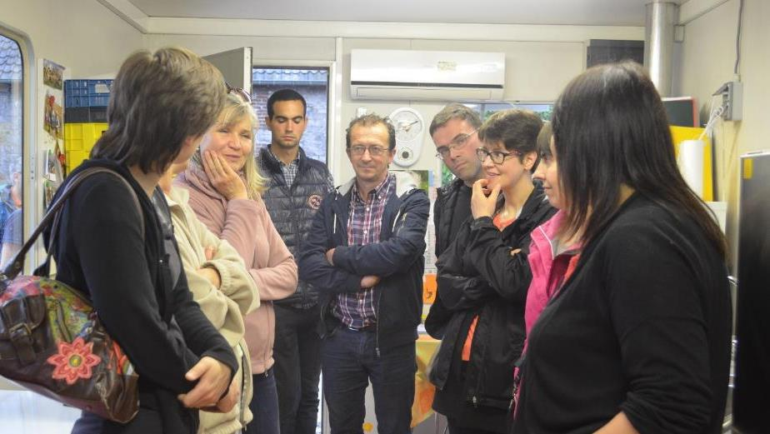
Crise du lait en Wallonie : les consommateurs s’impliquent dans la recherche de solutions
5. Exemples inspirants
Ferme de Neubempt (Moresnet)
Remi et Vera Hardy
30 VL sur 35 ha
PP, PT & Cultures (TAP)
10 % du lait transformé à la ferme (30 h transfo + livraisons)
Conteneur de transformation
Vente directe (frigo libre-service) + circuits courts

Slide 15
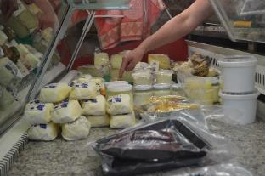
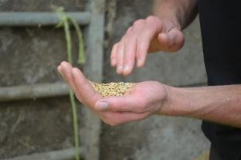
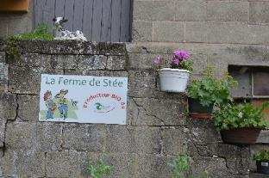
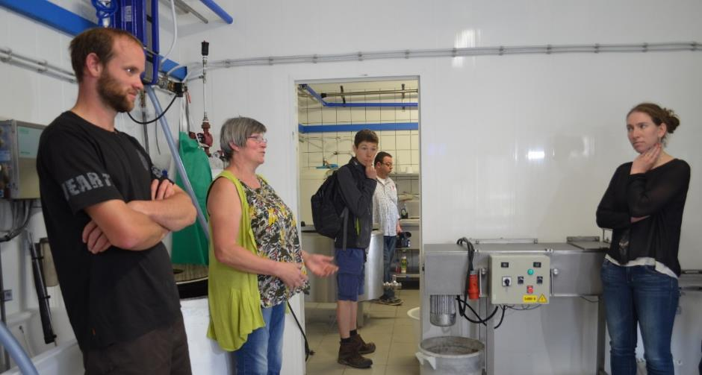
Crise du lait en Wallonie : les consommateurs s’impliquent dans la recherche de solutions
5. Exemples inspirants
Un virage à 180° !
Avant 2009 : 350 bovins dont 100 VL en
3 traites/j (+ Blondes)
C’est possible !
Ferme de Stée (Braibant)
Famille Wylock (7 emplois)
40 VL sur 80 ha + chèvres, ovins…
PP, PT & Cultures (OV-FAV-TAV)
100 % du lait transformé à la ferme
Diversification totale

Slide 16
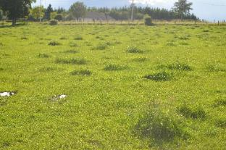
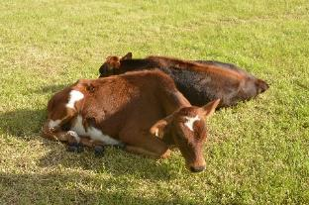
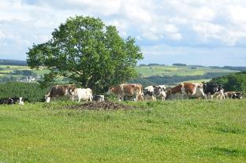
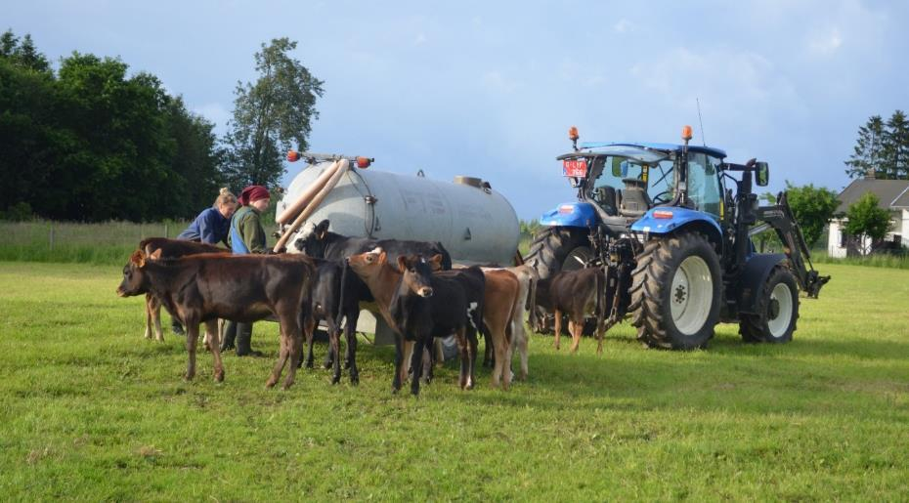
Crise du lait en Wallonie : les consommateurs s’impliquent dans la recherche de solutions
5. Exemples inspirants
« Mon concentré,
c’est l’herbe ! »
« Il faut réapprendre à
valoriser l’herbe,
travailler moins pour gagner plus ! »
Ferme Theissen (Manderfeld)
René, Elena et Simone Theissen
100 VL sur 110 ha
Prairies permanentes uniqmt
Pâturage sur gazon court
350 kg concentré / VL / an

Slide 17
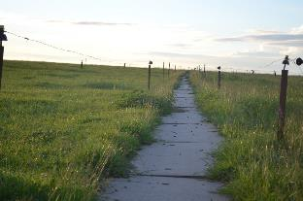
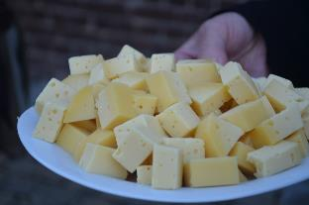
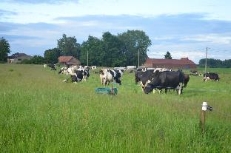
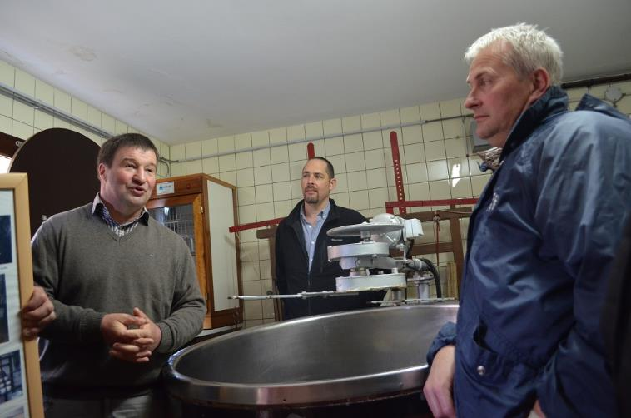
Crise du lait en Wallonie : les consommateurs s’impliquent dans la recherche de solutions
5. Exemples inspirants
La maîtrise de l’autonomie fourragère et de la valorisation de l’herbe à travers le pâturage
Ferme Raucq
Julien, Daniel et Monique Raucq
57 VL sur 46 ha (kiwi & PN)
PP, PT & Cultures (TA-OA)
25 % du lait transformé à la ferme
50 % de vente à la ferme

Slide 18
Crise du lait en Wallonie : éleveurs et citoyens proposent des solutions pour l’avenir !
Merci beaucoup pour votre attention !
Résultats complets disponibles dans
notre brochure papier
ou via notre site internet
www.agriculture-natpro.be

